Slide 1
Desarrollo sistema RAG
Autor: Sofía Negueruela Avellaneda
Director: Nicolás Pérez Beltrán

Slide 2
Metodología de trabajo
Recopilación de datos
Procesamiento e ingesta documental
Investigación sobre grafos de conocimiento
Investigación de la generación multiidioma
Evaluación y benchmarking
Notes:
Recopilación de datos
Procesamiento e ingesta documental
Indexación vectorial
Grafos de conocimiento
Generación multiidioma
Evaluación y benchmarking

Slide 3
Objetivos
Procesamiento Multiidioma de Documentos
Sistema de Embeddings Open Source
Recuperación Avanzada y Representación del Conocimiento
Sistema de Keywords y Metadatos
Generación con LLMs Open Source
Evaluación y Benchmarking
Estrategias Experimentales de Recuperación y Generación
Notes:
Un sistema RAG responde preguntas combinando el uso de LLMs con fuentes de conocimiento específicas

Slide 4
Casos de uso
CV’s
Legislación europea
Wikipedia

Slide 5
Objetivos del proyecto
Procesamiento e ingesta documental
Representación del conocimiento
Estrategias experimentales

Slide 6
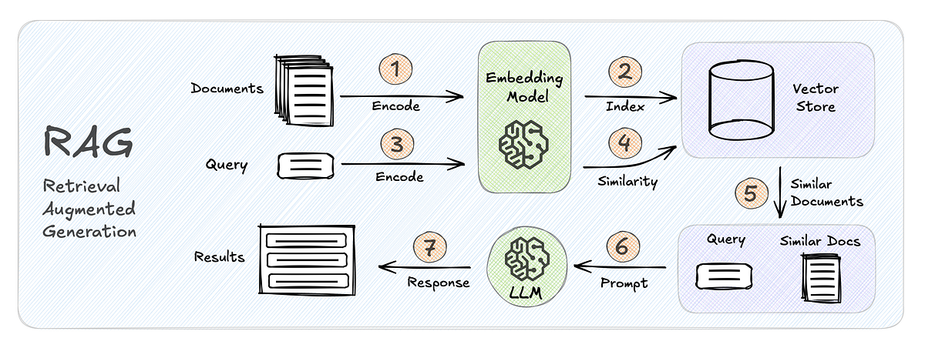
¿Qué es un sistema RAG?
Búsqueda híbrida
Notes:
Un sistema RAG responde preguntas combinando el uso de LLMs con fuentes de conocimiento específicas

Slide 7
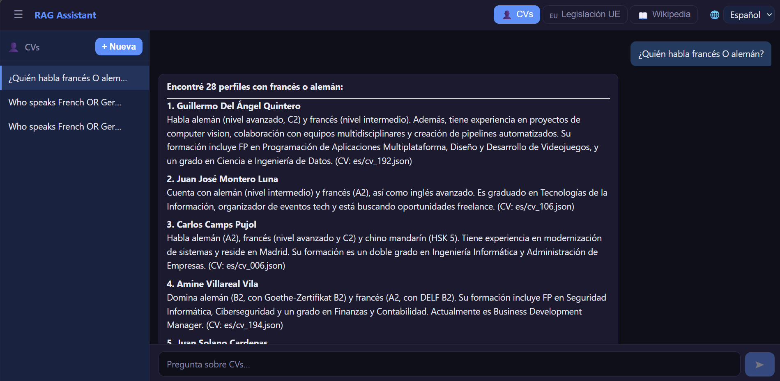
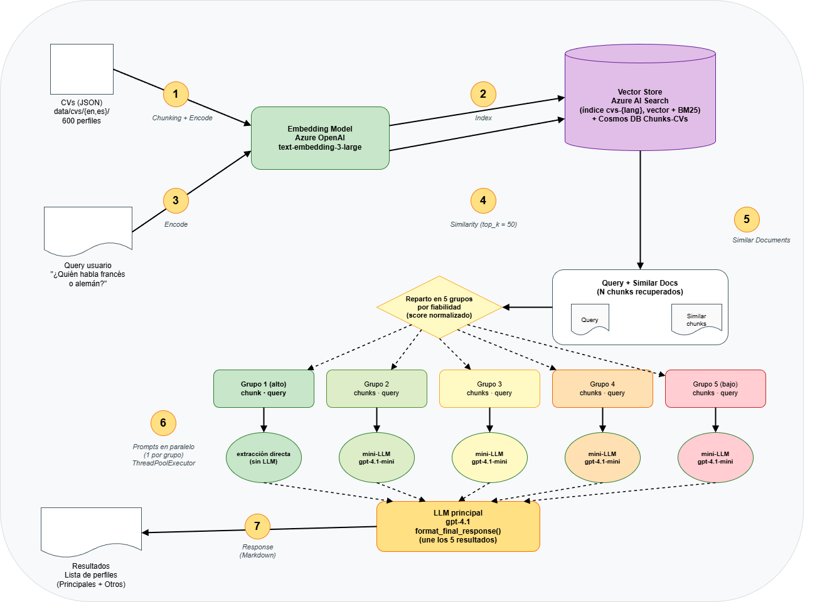
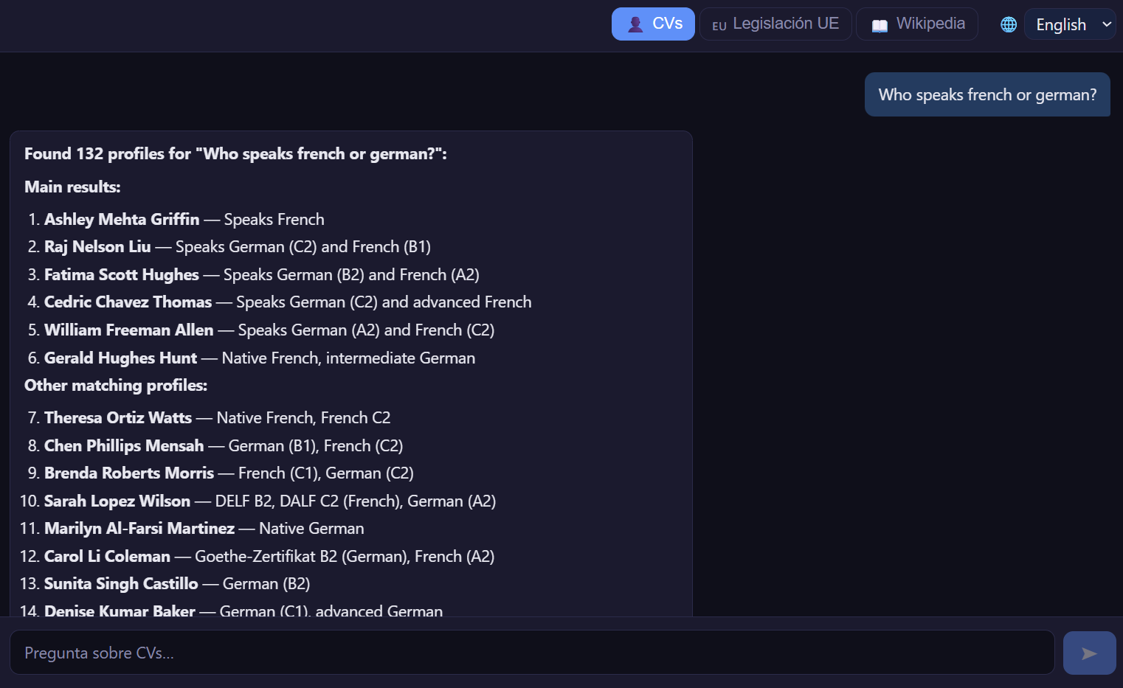
Respuestas incompletas

Slide 8

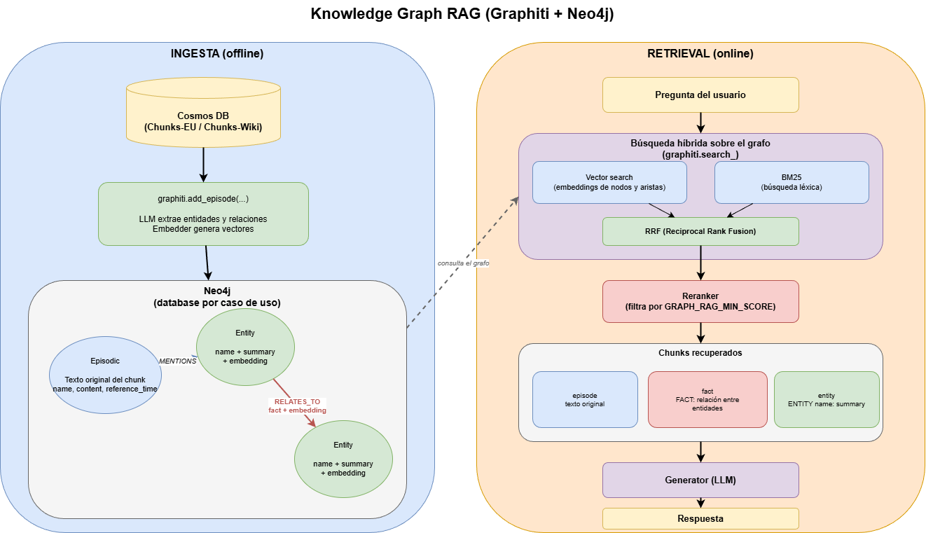
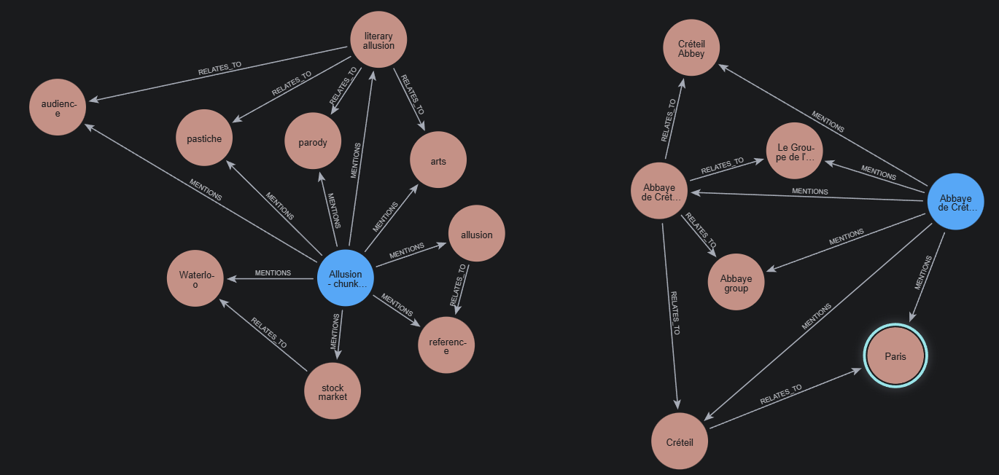
Documentación inconexa

Slide 9
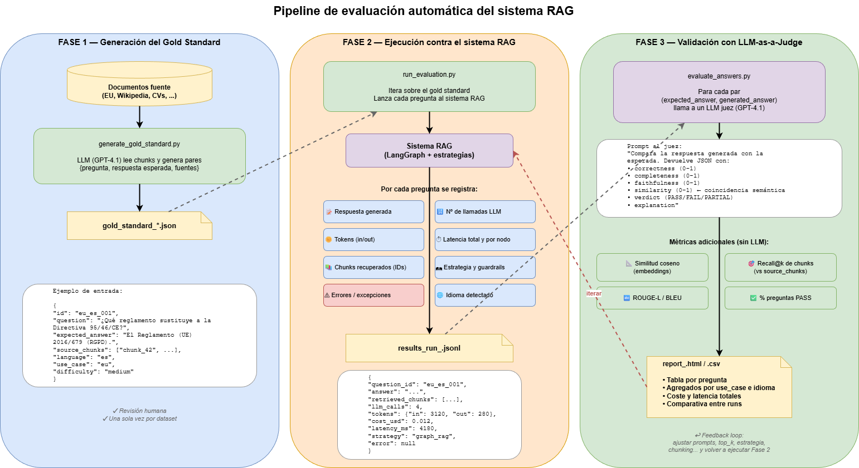
Testing

Slide 10
Resultados
Procesamiento Multiidioma de Documentos
Sistema de Embeddings Open Source
Recuperación Avanzada y Representación del Conocimiento
Sistema de Keywords y Metadatos
Generación con LLMs Open Source
Evaluación y Benchmarking
Estrategias Experimentales de Recuperación y Generación

Slide 11
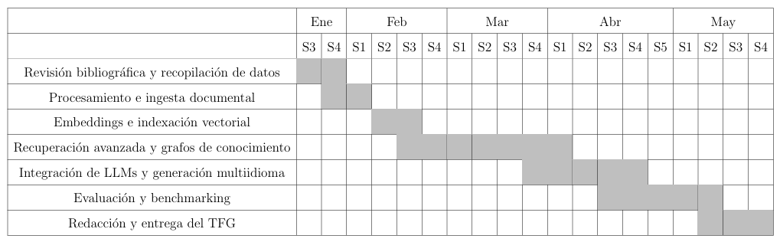
Cronograma

